Slide 1


UBND QUẬN LONG BIÊN
TRƯỜNG MN HOA HƯỚNG DƯƠNG
LĨNH VỰC PHÁT TRIỂN NHẬN THỨC
Đề tài: Khám phá chất tan và không tan trong nước
Lứa tuổi: MGN B2
Thời gian: 25 – 30 phút
Giáo viên: Hoàng Thu Hà

Slide 2


1. Ổn định tổ chức:
- Cho trẻ hát bài hát: “Uống nước”

Slide 3


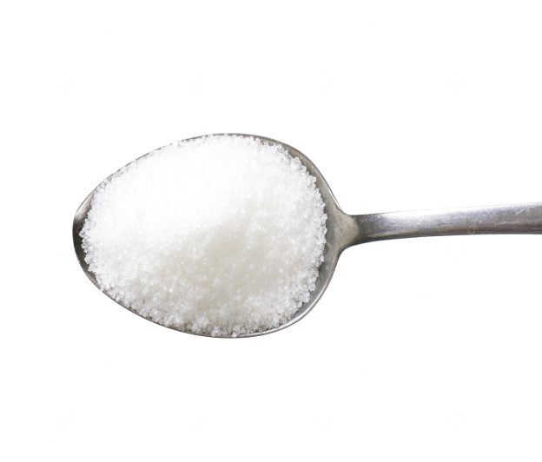

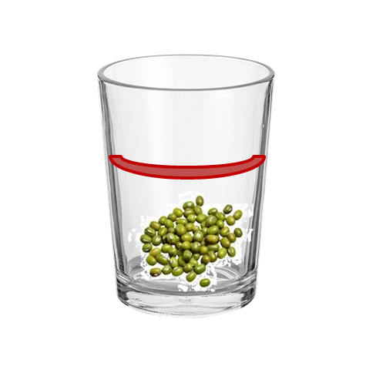
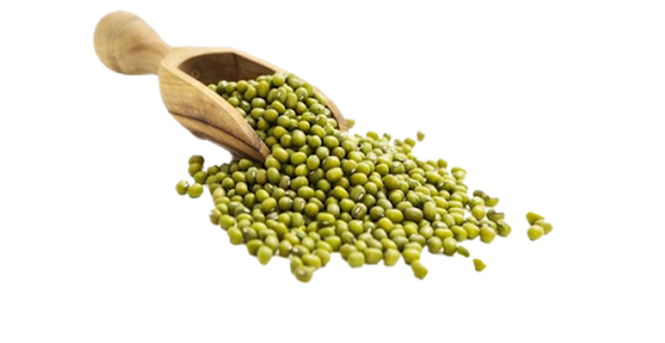

Đường
Nước
Tan
Đỗ xanh
Nước
Không Tan

Slide 4
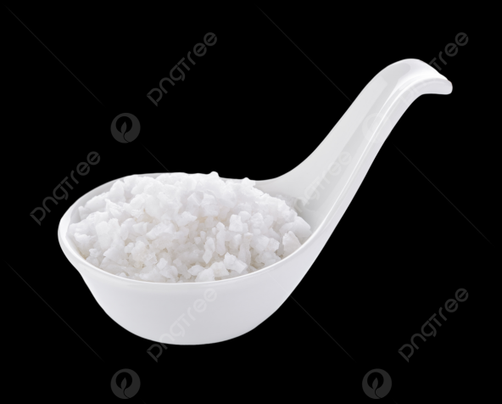

Muối
Nước
Tan
Dầu ăn
Không Tan
Nước

Slide 5
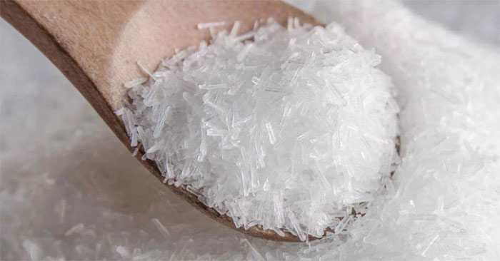
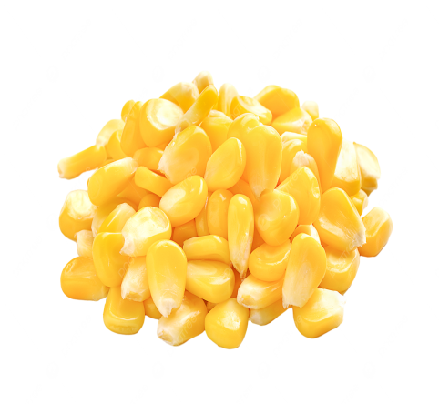
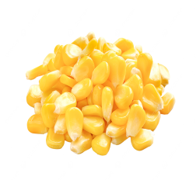
Mì chính
Nước
Tan
Hạt ngô
Nước
Không Tan

Slide 6
Mì chính
Nước
Tan
Hạt ngô
Nước
Không Tan

Slide 7

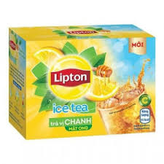

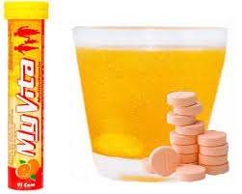
Mở rộng
Một sô Chất tan trong nước

Slide 8

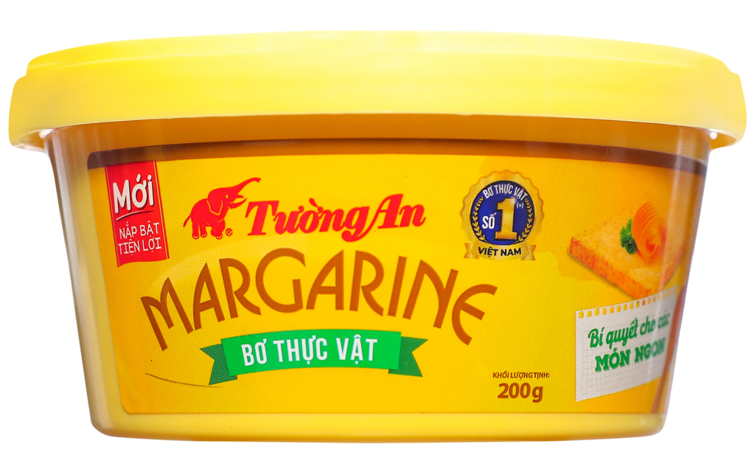

Một số chất không tan trong nước
Dầu ăn
Cát
Bơ

Slide 9
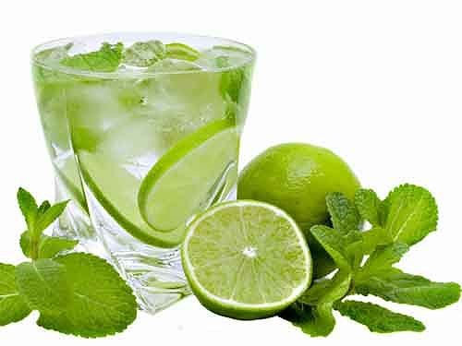
Hoạt động trải nghiệm
Vắt nước chanh

Slide 10



